Slide 1
第11章 面向对象编程

Slide 2
目录
11.1 面向对象程序设计基础
11.2 类与对象
11.3 属性
11.4 方法
11.5 继承和多态
11.7 面向对象程序设计应用举例

Slide 3
11.1 面向对象程序设计基础

Slide 4
11.1.1 面向过程与面向对象
面向过程程序设计
主张使用顺序、选择、循环三种基本结构来嵌套连结成具有复杂层次的“结构化程序”，严格控制GOTO语句的使用
采用“自顶而下，逐步求精”的设计方法
采用“模块化”编程方法，将程序结构按功能划分为若干个基本模块，自顶向下、分而治之

Slide 5
2. 面向对象程序设计
面向对象程序设计（Object Oriented Programming，OOP）
主要针对大型软件设计而提出，
使得软件设计更加灵活，能够很好地支持代码复用和设计复用，
并且使得代码具有更好的可读性和可扩展性。

Slide 6
2. 面向对象程序设计
面向对象程序设计的一条基本原则是
计算机程序由多个能够起到子程序作用的单元或对象组合而成，
这大大地降低了软件开发的难度，使得编程就像搭积木一样简单。

Slide 7
2. 面向对象程序设计
面向对象程序设计的一个关键性观念是
将数据以及对数据的操作封装在一起，组成一个相互依存、不可分割的整体，即对象。

Slide 8
2. 面向对象程序设计
对于相同类型的对象进行分类、抽象后，得出共同的特征而形成了类，
面向对象程序设计的关键就是如何合理地定义和组织这些类以及类之间的关系。

Slide 9
2. 面向对象程序设计
Python完全采用了面向对象程序设计的思想，
是真正面向对象的高级动态编程语言，完全支持面向对象的基本功能，
如封装、继承、多态以及对基类方法的覆盖或重写。

Slide 10
2. 面向对象程序设计
Python中的一切内容都可以称为对象，
除了数字、字符串、列表、元组、字典、集合、range对象、zip对象等等，
函数也是对象，类也是对象。

Slide 11
面向对象程序设计的优点
（1）数据抽象的概念可以在保持外部接口不变的情况下改变内部实现，从而减少甚至避免对外界的干扰；
（2）通过继承大幅减少冗余的代码，并可以方便地扩展现有代码，提高编码效率，降低了软件维护的难度；
（3）通过对对象的辨别、划分，可以将软件系统分割为若干相对独立的部分，在一定程度上更便于控制软件复杂度；
（4）以对象为中心的设计可以帮助开发人员从静态（属性）和动态（方法）两个方面把握问题，从而更好地实现系统；

Slide 12
11.1.2 面向对象的基本概念
对象：要研究的任何事物
类：对象的模板，是具有相同类型的对象的抽象
消息：对象之间进行通信的一种规格说明

Slide 13
11.1.2 面向对象的基本概念
封装：一种信息隐蔽技术，把对象的设计者和对象的使用者分开，让使用者不必知晓行为实现的细节，只需用设计者提供的消息来访问该对象
继承：子类自动共享父类的数据和方法
多态：不同的对象接收同一消息将产生完全不同的行为

Slide 14
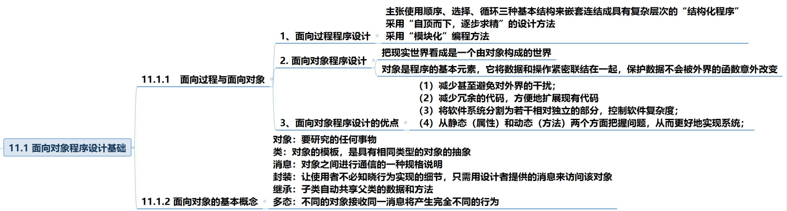

Slide 15
11.2 类与对象

Slide 16
动物------> 哺乳动物--------->人类
父类 子类

Slide 17





实例1
人类
黄种人
实例2
实例化
创建对象
白种人
类
实例3
黑种人

Slide 18
实例1
黄种人
属性
静态
方法/动作
动态
黑头发
黑眼睛
黄皮肤
智商优秀
协调性好
体能弱
跨栏
跳水
打乒乓球
跑步
打羽毛球

Slide 19
11.2.1 类的定义
定义类的一般格式
class 类名(父类名):
类体
class关键字来定义类，class关键字之后是一个空格，然后是类的名字，再然后是一个冒号，最后换行并定义类的内部实现。

Slide 20
11.2.1 类的定义
创建类时用变量形式表示的对象属性称为数据成员，
用函数形式表示的对象行为称为成员方法，
成员属性和成员方法（变量和函数）统称为类的成员。

Slide 21
定义一个Person类的例子
class Person:
name = 'Holly' # 属性
def printName(self): # 方法/动作
print(self.name)

Slide 22
11.2.1 类的定义
类名的首字母一般要大写，
当然也可以按照自己的习惯定义类名，
但一般推荐参考惯例来命名，并在整个系统的设计和实现中保持风格一致，这一点对于团队合作尤其重要。

Slide 23
类的定义格式--类似建造房屋的图纸---逻辑模型
class 类名:
类成员1=值
类成员2=值
...
def __init__(self,实例属性列表)
self.实例成员1=值#初始化
self.实例成员2=值
...
def语句定义函数
def语句定义函数
...
变量形式表示的对象属性
称为数据成员
用函数形式表示的对象行为
称为成员方法

Slide 24
11.2.2 对象的创建和使用---类似根据图纸建造一个实例
定义了类之后，可以用来实例化对象，
并通过“对象名.成员”的方式来访问其中的数据成员或成员方法。
创建对象的格式
对象名=类名(参数列表)

Slide 25
11.2.2 对象的创建和使用---类似根据图纸建造一个实例
访问实例对象的属性和方法
对象名.属性名 #数据
对象名.方法名(参数列表) #动作

Slide 26
>>> class Car:
def infor(self):
print(" This is a car ")
>>>
>>> car=Car() #生成一个实例对象名=类名(参数列表)
>>> car.infor() #查看实例的方法
>>> This is a car

Slide 27
例11-1 创建Employee类，并创建两个Employee对象，访问其属性和方法
class Employee:
empCount = 0 # 员工数
def __init__(self, name, salary): # 构造方法，初始化属性1，2。
self.name = name
self.salary = salary
Employee.empCount += 1
def displayCount(self): # 显示员工数，动作1
print("Total Employee %d" % Employee.empCount)
def displayEmployee(self): # 显示员工信息，动作2
print("Name : ", self.name, ", Salary: ", self.salary)
数据
方法

Slide 28
运行结果：
Name : Zara , Salary: 2000
Name : Manni , Salary: 5000
Total Employee 2
# 创建 Employee 类的第一个对象
emp1 = Employee("Zara", 2000)
# 创建 Employee 类的第二个对象
emp2 = Employee("Manni", 5000)
emp1.displayEmployee()
emp2.displayEmployee()
print("Total Employee %d" % Employee.empCount)
实例化成两个对象
调用对象的动作
查看对象
的数据

Slide 29
补充内容(1)----isinstance
在Python中，可以使用内置方法isinstance()来测试一个对象是否为某个类的实例。
>>> isinstance(car, Car)
True
>>> isinstance(car, str)
False

Slide 30
补充内容(2)----pass
Python提供了一个关键字“pass”，类似于空语句，
可以用在类和函数的定义中或者选择结构中。
当暂时没有确定如何实现功能，
或者为以后的软件升级预留空间，或者其他类型功能时，
可以使用该关键字来“占位”。

Slide 31
补充内容(2)----pass
>>> class A:
pass
>>> def demo():
pass
>>> if 5>3:
pass

Slide 32
补充内容(3)----self参数
类的所有实例方法都必须至少有一个名为self的参数，并且必须是方法的第一个形参（如果有多个形参的话），
self参数代表将来要创建的对象本身。

Slide 33
class Car:
def infor(self):
print(" This is a car ")
-------------------------------------------------------
class Employee:
empCount = 0 # 员工数
def __init__(self, name, salary): # 构造方法，初始化属性1，2。
self.name = name
self.salary = salary
Employee.empCount += 1

Slide 34
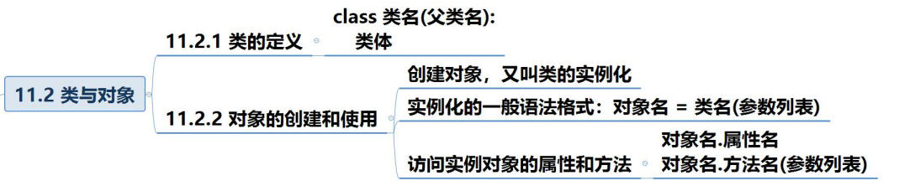

Slide 35
11.3 属性

Slide 36
实例1
类属性
legs=2 arms=2
实例属性
skin=‘yellow'
hair=’black'
eyes=‘black’
人类
黄种人
类属性
legs=2 arms=2
实例属性
skin=‘white'
hair=’colourful'
eyes=‘colourful’
实例2
实例化
创建对象
白种人
类属性
legs=2
arms=2
实例属性
skin
hair
eyes
类属性
legs=2 arms=2
实例属性
skin=‘white'
hair=’black'
eyes=‘black’
实例3
黑种人

Slide 37
实例1
类属性
年级2020
专业物理
实例属性
姓名 张三
性别 女
学号 001
学生
实例化
创建对象
实例2
类属性
年级2020
专业物理
实例属性
姓名 李四
性别 男
学号 002
类属性
年级2020
专业物理
实例属性
姓名
性别
学号

Slide 38








实例化
创建不同对象
类属性
有屋顶
有窗户
有支柱
实例属性
屋顶颜色形状
窗户颜色形状
样式颜色形状
等等

Slide 39
什么是属性？
属性是类中对象所具有的性质，即数据值，又称为数据成员
属性实际上就是定义在类中的变量
属性的分类
根据定义的位置分：实例属性（常改）、类属性（不常改）
根据访问控制权限分：私有属性（不可共享）、公有属性（可共享）

Slide 40
11.3.1 实例属性和类属性
实例属性
属于实例的数据成员一般是指在构造函数__init__()中定义的，
定义和使用时必须以self作为前缀；
属于类的数据成员是在类中所有方法之外定义的。

Slide 41
11.3.1 实例属性和类属性
实例属性
在主程序中（或类的外部），实例属性属于实例(对象)，只能通过对象名访问；

Slide 42
11.3.1 实例属性和类属性
1、实例属性
总结
类外引用实例属性用： 对象名.属性名
类内引用实例属性用： self.属性名

Slide 43
11.3.1 实例属性和类属性
实例属性
>>> class Car:
price = 100000 #定义类属性
def __init__(self, c):
self.color = c #定义实例属性
>>> car1=Car('red') #新建一个实例
>>> print(car1.color,car1.price)
red 100000

Slide 44
例11-2 定义一个Student类，设置有实例属性ID、name、sex，分别创建两个对象st1和st2，并通过调用方法输出其姓名
实例方法
构造方法
class Student:
def __init__(self, ID, name, sex):
self.ID = ID
self.name = name
self.sex = sex
def sayhello(self):
fmt = "Hello, "
if self.sex == "female":
fmt = fmt + "Ms. {}!"
else:
fmt = fmt + "Mr. {}!"
print(fmt.format(self.name))
定义实例属性
接下一页（续）

Slide 45
接上页（续）
Hello, Ms. Holly!
Hello, Mr. John!
Holly 的学号是 1111
st1 = Student("1111","Holly","female") # 创建第一个对象
st1.sayhello()
st2 = Student("2222","John","male") # 创建第二个对象
st2.sayhello()
print(st1.name, "的学号是", st1.ID)
类外引用实例属性用：
对象名.属性名
类内引用实例属性用：
self.属性名

Slide 46
2. 类属性
类属性是实例对象共有的属性
类似于全局变量，在内存中只存在一个副本
类属性定义在类中方法外
引用方式：
类名.属性名
对象名.属性名
不推荐使用

Slide 47
>>> class Car:
price = 100000 #定义类属性
def __init__(self, c):
self.color = c #定义实例属性
>>> car1=Car('red') #新建一个实例
>>> print(car1.color,Car.price)
red 100000
>>> print(Car.color,Car.price)
Traceback (most recent call last):
File "<pyshell#8>", line 1, in <module>
print(Car.color,Car.price)
AttributeError: type object 'Car' has no attribute 'color'
实例属性属于实例(对象)，只能通过对象名访问；
类属性属于类，可以通过类名访问。

Slide 48
例11-3 定义一个Team类，设置有类属性company、boss，以及实例属性ID和leader。创建两个对象t1和t2，分别输出其信息
class Team:
company = "ABC"
boss = "Jenny"
def __init__(self, ID, leader):
self.ID = ID
self.leader = leader
类属性
实例属性
下一页（续）

Slide 49
接上一页（续）
公司:ABC
老板:Jenny
1组的组长是Holly
2组的组长是John
t1 = Team("1", "Holly") # 创建第一个对象
t2 = Team("2", "John") # 创建第二个对象
print("公司:{}\n老板:{}".format(Team.company, Team.boss))
print("{}组的组长是{}".format(t1.ID, t1.leader))
print("{}组的组长是{}".format(t2.ID, t2.leader))

Slide 50
数据部分，属性，数据成员：
实例属性--属于实例。经常变化的属性。
--在类外，只能通过对象（实例）名访问。
--在类内，在_init_函数中，初始化。且必须加前缀self
类属性---属于类。不经常变化的属性。
--在类外，通过类名访问，
--在类内，不属于类中的任何函数。不要随便修改类属性。
如果要改，类内不修改类属性，在类外修改类属性。
总结

Slide 51
11.3.2 私有属性和公有属性
私有成员在类的外部不能直接访问
公有成员既可以在类的内部进行访问，也可以在外部程序中使用。

Slide 52
11.3.2 私有属性和公有属性
在定义类的成员时，如果成员名以下划线“_”开头则表示是私有成员。
私有成员在类的外部不能直接访问，需要通过调用对象的公有成员方法来访问，
也可以通过Python支持的特殊方式来访问。
公有成员既可以在类的内部进行访问，也可以在外部程序中使用。

Slide 53
用下划线作为变量名和方法名前缀和后缀来表示类的特殊成员：
__xxx：私有成员。（爹能用，子不能用）
只有类对象自己能访问，子类对象不能直接访问到这个成员。
但在对象外部可以通过“对象名._类名__xxx”这样的特殊方式来访问。
_xxx：受保护成员。不能用'from module import *'导入；只有类对象和子类对象能访问这些成员。
__xxx__：专用标识符，有特定含义。（要用时查表）

Slide 54
11.3.2 私有属性和公有属性
除了私有属性，剩下属性全是公有
方法名的取名规则也有同样效果

Slide 55
例如：__xxx：私有成员。 （爹能用，子不能用）
>>> class Fruit:
def __init__(self):
self.__color = 'Red' #私有成员
self.price = 1 #公有成员
--------------------------------------------------------
>>> apple = Fruit()
--------------------------------------------------------
>>> print(apple.price, apple._Fruit__color)
#显示对象私有数据成员的值
2 Red
>>> apple._Fruit__color = "Blue"
#修改对象私有数据成员的值
>>> print(apple.price, apple._Fruit__color)
2 Blue
--------------------------------------------------------
>>> print(apple.__color)
#不能直接访问对象的私有数据成员，出错
AttributeError: Fruit instance has no attribute '__color'

Slide 56
例如：__xxx：私有成员。（爹能用，子不能用）
class Parent: # 基类
def __init__(self, value):
self.__value = value
class Child(Parent): # 继承自Parent的子类
def get_value(self):
return self.__value
child = Child(4)
print(child.get_value())
私有属性
出错，子类对象不能访问

Slide 57
例如：_xxx：受保护成员。
>>> class A:
def __init__(self, value1 = 0, value2 = 0):
self._value1 = value1 #受保护成员
self.__value2 = value2 #私有成员
def setValue(self, value1, value2):
self._value1 = value1 #受保护成员
self.__value2 = value2 #私有成员
def show(self):
print(self._value1)
print(self.__value2)
>>> a = A()
>>> a._value1 #在外部访问对象的受保护成员
0
>>> a._A__value2 #在外部访问对象的私有成员
0

Slide 58
11.3.3 特殊属性与方法
双下划线开头和结尾的属性和方法
特殊属性或方法名 | 含义与作用
object.__dict__ | 字典，除了一些特殊的属性，实例、类型等对象的所有属性，都放置在其__dict__字典中。
instance.__class__ | 类实例所属的类，可理解为当前实例的模板。
class.__bases__ | 类对象的基类构成的元组，只包含直接基类，并不是继承链上的所有基类。
definition.__name__ | 对象的名称，比如type、class对象的名称就是系统内置的或自定义的名称字符串，类型的实例通常没有属性__name__。
definition.__qualname__ | 类的限定名称。
class.__mro__ | 该属性用于存储MRO元组，以便在方法解析期间提供基类排序。该属性是动态的，每当继承层次更新时，该属性都可能发生改变。

Slide 59
特殊属性和方法（续1）
特殊属性或方法名 | 含义与作用
class.mro() | 通过元类（metaclass）可以覆盖此方法，以自定义类实例的方法解析顺序。该方法会在程序初始化时调用，其结果存储在__mro__中。
class.__subclasses__() | 返回子类列表。
__init__() | __init__()是一个实例方法，用来在实例创建完成后进行必要的初始化，该方法必须返回None。Python不会自动调用父类的__init__()方法，需要额外的调用super(C, self).__init__()来完成。
__new__(cls[, args...]) | __new__()是一个静态方法，用于根据类型创建实例。Python在调用__new__()方法获得实例后，会调用这个实例的__init__()方法，然后将最初传给__new__()方法的参数都传给__init__()方法。

Slide 60
特殊属性和方法（续2）
特殊属性或方法名 | 含义与作用
__del__(self) | 在GC（garbage collector）之前，Python会调用这个对象的__del__()方法完成一些终止化工作。如果没有__del__()方法，那么Python不做特殊的处理。
__repr__(self) | __repr__()方法返回的字符串主要是面向解释器的，如果没有定义__repr__()，那么Python使用一种默认的表现形式。
__str__(self) | 与__repr__()返回的详尽的、准确的、无歧义的对象描述字符串不同，__str__()方法只是返回一个对象的简洁的字符串表达形式；当__str__()缺失时，Python会调用__repr__()方法。
__unicode__(self) | 优先级高于__str__()方法；同时定义这两个方法的实例，调用结果则相同。

Slide 61
几个特殊属性
__doc__ :类的文档字符串
__name__: 类名
__bases__ : 类的所有父类构成元素（包含了一个由所有父类组成的元组）
__module__: 类定义所在的模块（类的全名是'__main__.className'，如果类位于一个导入模块mymod中，那么className.__module__ 等于 mymod）

Slide 62
class Employee:
'所有员工的基类'
empCount = 0
def __init__(self, name, salary):
self.name = name
self.salary = salary
Employee.empCount += 1
def displayCount(self):
print "Total Employee %d" % Employee.empCount
def displayEmployee(self):
print "Name : ", self.name, ", Salary: ", self.salary
print "Employee.__doc__:", Employee.__doc__
print "Employee.__name__:", Employee.__name__
print "Employee.__module__:", Employee.__module__
print "Employee.__bases__:", Employee.__bases__
输出结果：
Employee.__doc__: 所有员工的基类
Employee.__name__: Employee
Employee.__module__: __main__
Employee.__bases__: ()

Slide 63
总结
访问数据属性员
一）公有属性（实例属性/类属性）：（爹用儿也用，家庭公共账户随便瞧）
1）类内的方法访问
self.实例属性=值
类属性=值
2）类外的对象访问
对象名.实例属性=值
类名.类属性=值 （对象名.类属性=值 ）

Slide 64
二）私有属性（受保护成员）（不可被import到其他程序文件中。爹用，儿也用。)
1）类内的方法访问： （搬家后，小金库不能用。没搬家，小金库继续用）
self._xxx受保护成员=值
2）类外的对象访问：
对象名._xxx受保护成员=值
三）私有属性（私有成员） (爹用，儿不用。爹爹的烟酒小金库）
1）类内的方法访问：
self.__xxx实例属性=值 #公有方法
cls.__xxx类属性=值 #类方法
2）类外的对象访问： 对象名._类名__xxx成员名=值
四）私有属性（特殊属性成员） （特殊水电消费项目，不能修改只能查看）
类外的对象访问： 对象名.__xxx__成员名=值

Slide 65
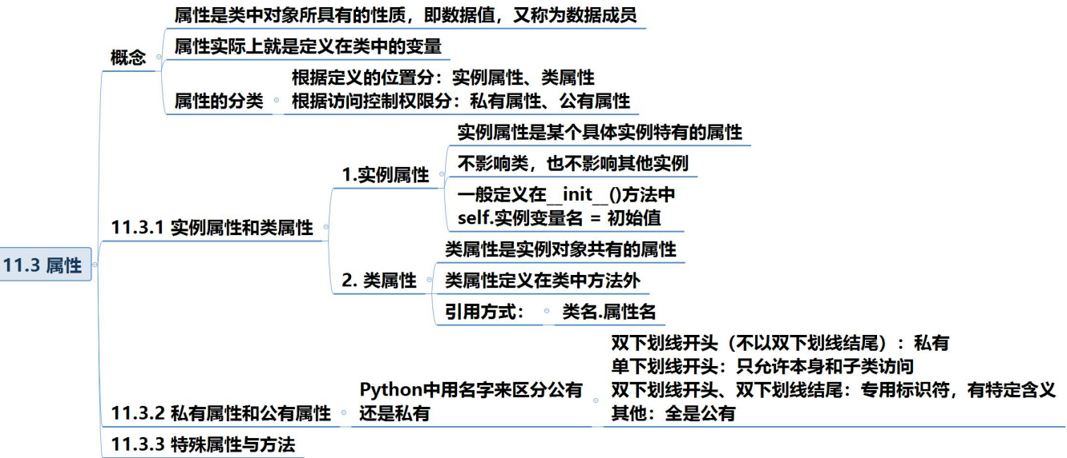

Slide 66
11.4 方法

Slide 67
什么是方法？
方法是定义在类中的函数
分为3类
实例方法，处理实例属性
类方法，处理类属性
静态方法，处理与类、实例都无关的信息

Slide 68
11.4.1 实例方法
实例方法专门用来处理实例属性
分为两类公有方法、私有方法。
公有方法通过对象名直接调用，
私有方法的名字以两个下划线“__”开始。私有方法不能通过对象名直接调用，只能在属于对象的方法中通过self调用或在外部通过Python支持的特殊方式来调用。

Slide 69
11.4.1 实例方法
第1个参数一般是self
定义形式：
def 实例方法名(self, [形参列表]):
函数体
调用形式：
公有方法，在类外调用语句中，对象名.方法名([参数])
公有方法，在类内定义语句中，self.方法名([参数])
私有方法，在类外调用语句中，不允许调用
私有方法，在类内定义语句中，self.方法名([参数])
公有方法名或者私有方法名

Slide 70
例子1
class Person(object):
def __init__(self, name, score):
self.__name = name#私有属性
self.__score = score#私有属性
def get_grade(self): #公有方法
if self.__score >= 80:
return 'A'
if self.__score >= 60:
return 'B'
return 'C'
p1 = Person('Bob', 90)
p2 = Person('Alice', 65)
p3 = Person('Tim', 48)
print(p1.get_grade())
print(p2.get_grade())
print(p3.get_grade())

Slide 71
例子2
class Divider:
def __private(self,num):#私有方法
print(10/num)
def public(self,new_num):#公有方法
if new_num!=0:
self.__private(new_num)#在类定义语句中，调用私用方法
else:
print("除数不能为0")
-----------------------------------------------------------------------------------------------
divider=Divider()
num=int(input("请输入要计算的数值："))
divider.public(num)

Slide 72
例子2
divider.__private()#不允许调用私有方法
Traceback (most recent call last):
File "C:/Users/Desktop/x/112.py", line 44, in <module>
divider.__private(num)
AttributeError: 'Divider' object has no attribute '__private'

Slide 73
11.4.2 类方法
类方法专门用来处理私有类属性
但不能直接访问属于对象的成员(实例属性），只能访问属于类的成员（类属性）。
类方法可以通过类名和对象名调用，

Slide 74
11.4.2 类方法
用于只跟类有关的操作，不跟具体的实例有关
定义格式：
@classmethod
def 类方法名(cls, [形参列表]):
函数体
类方法的调用：
类名.类方法名
对象名.类方法名
类方法只能修改类属性，不能修改实例属性
类方法的标志
第1个参数一般是cls，不是self

Slide 75
例子
class Goods:
__discount = 1 # 私有的类属性
def __init__(self, name, price): # 初始化构造方法
self.name = name
self.price = price
@classmethod #类方法
def change_discount(cls, new_discount):
cls.__discount = new_discount
def finally_price(self):
return self.price * self.__discount

Slide 76
接上一页（续2）
思考：为什么修改折扣率要采用类方法？
banana = Goods('香蕉', 10)
apple = Goods('苹果', 16)
Goods.change_discount(0.8)
print(banana.finally_price())
print(apple.finally_price())
Goods.change_discount(0.5)
print(banana.finally_price())
print(apple.finally_price())
运行结果：
8.0
12.8
5.0
8.0

Slide 77
11.4.3 静态方法
一般用于和类、对象都无关的代码
（跟普通函数的作用一样，只是位置出现在类中）
定义形式：
@staticmethod
def 静态方法名([形参列表])
函数体
静态方法的标志
对参数没有任何要求

Slide 78
例11-6 静态方法的例子
class Game:
@staticmethod
def menu():
print('------')
print('开始[1]')
print('暂停[2]')
print('退出[3]')
Game.menu()
静态方法，与类和对象都无关
只是为了显示菜单
调用静态方法：
可以用“类名.方法名”
也可以用“对象名.方法名”

Slide 79
补充
Python类有大量的特殊方法，
其中比较常见的是构造函数和析构函数，
除此之外，Python还支持大量的特殊方法，
运算符重载就是通过重写特殊方法实现的。

Slide 80
补充
Python中类的构造函数是__init__()，
一般用来为数据成员设置初值或进行其他必要的初始化工作，
在创建对象时被自动调用和执行。
如果用户没有设计构造函数，
Python将提供一个默认的构造函数用来进行必要的初始化工作。

Slide 81
补充
Python中类的析构函数是__del__()，
一般用来释放对象占用的资源，
在Python删除对象和收回对象空间时被自动调用和执行。
如果用户没有编写析构函数，
Python将提供一个默认的析构函数进行必要的清理工作。

Slide 82
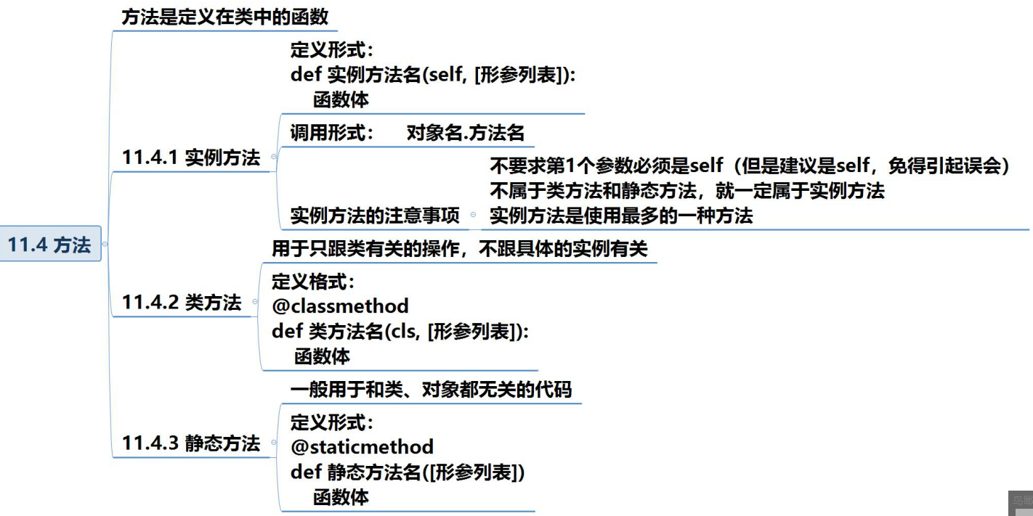

Slide 83
11.5 继承和多态

Slide 84
11.5.1 继承
继承是为代码复用和设计复用而设计的，
是面向对象程序设计的重要特性之一。
设计一个新类时，
如果可以继承一个已有的设计良好的类然后进行二次开发，
无疑会大幅度减少开发工作量。

Slide 85
11.5.1 继承
在继承关系中，
已有的、设计好的类称为父类或基类，新设计的类称为子类或派生类。
派生类可以继承父类的公有成员，但是不能继承其私有成员。
如果需要在派生类中调用基类的属性，直接引用“self.属性名”
如果需要在派生类中调用基类的方法，
可以使用内置函数super()或者通过“基类名.方法名()”的方式来实现这一目的。

Slide 86
11.5.1 继承
子类可以直接使用父类的所有公有属性和方法
类之间关系：
被继承者：称为父类、基类、超类
继承者：称为子类、派生类
定义子类的形式：
class 子类名(父类1 [, 父类2, ...])
类体
父类可以有一个，也可以有多个
多个父类：多重继承

Slide 87
例11-7 创建父类Person，派生出子类Man
class Person: # 父类，又叫基类
def __init__(self, name, age): # 构造方法
self.name = name
self.age = age
def print_age(self): # 父类的实例方法
print("%s's age is %s" % (self.name, self.age))

Slide 88
class Man(Person): # 子类，也叫派生类
work = "Teacher"
def print_age(self): # 父类、子类同名的实例方法
print("Mr. %s's age is %s" %(self.name, self.age))
def print_work(self): # 子类扩展出来的实例方法
print("Mr. %s's work is %s" %(self.name, self.work))
Man中没有的属性，来自父类
同名出现冲突，子类方法屏蔽父类方法
下一页（续）

Slide 89
接下一页（续2）
bob = Man('Bob', 33)
bob.print_age()
bob.print_work()
Mr. Bob's age is 33
Mr. Bob's work is Teacher

Slide 90
11.5.2 多态
多态的一种体现：不同的类中，具有同名的方法
另外方面的多态体现：Python本身就是一种多态语言，在很多地方都体现了多态性
变量无需指明类型，运行时自动确定变量的类型
len()函数在运行时通过参数类型确定具体的计算过程
......

Slide 91
例11-8 定义三个类Circle、Square和Rectangle，它们都有求面积的Area()方法
import math
class Circle:
def __init__(self, r):
self.r = r
def Area(self): # 求圆面积
area = math.pi * self.r ** 2
return area
下一页（续）

Slide 92
接上一页（续1）
class Square:
def __init__(self, size):
self.size = size
def Area(self): # 求正方形面积
area = self.size * self.size
return area
下一页（续）

Slide 93
接上一页（续2）
class Rectangle:
def __init__(self, a, b):
self.a = a
self.b = b
def Area(self): # 求矩形面积
area = self.a * self.b
return area
下一页（续）

Slide 94
接上一页（续3）
a = Circle(5)
print(a.Area())
b = Square(5)
print(b.Area())
c = Rectangle(2, 3)
print(c.Area())
78.53981633974483
25
6

Slide 95
11.7 面向对象程序设计 应用举例

Slide 96
例11-10 定义一个Dog类， 类属性有名字（name）、毛色（color）、体重（weight）， 方法为叫（bark）， 调用该方法时输出“wang！Wang！”
class Dog: # 定义类
def __init__(self, name, color, weight): # 构造方法
self.name = name
self.color = color
self.weight = weight
def bark(): # 实例方法
print("wang! wang!")
Dog.bark() # 通过类名调用方法

Slide 97
例11-11 设计一个Rectangle类， 属性为左上角和右下角的坐标， 编写方法，实现根据坐标计算矩形的面积
class Rectangle:
def __init__(self, left, top, right, bottom): # 构造方法
self.left = left
self.top = top
self.right = right
self.bottom = bottom
下一页（续）

Slide 98
接上一页（续）
def get_area(self): # 实例方法求面积
a = self.right - self.left
b = self.bottom - self.top
return abs(a * b)
rec = Rectangle(0, 1, 5, 8)
print("Area=", rec.get_area())
Area= 35

Slide 99
例11-12 首先设计一个颜色类作为基类， 包括红、绿、蓝三原色成员变量， 并添加构造方法、显示三原色值的方法以及修改红色值的方法； 接着设计一个颜色类的派生类叫彩虹类， 它在颜色类的基础上再增加四种颜色，即橙、黄、青、紫， 也添加构造方法，显示方法和修改紫色值的方法， 最后在主模块中定义这两个类的对象，测试所设计的方法并显示最后结果

Slide 100
class Color: # 定义颜色基类
def __init__(self, red, green, blue): # 构造方法
self.red = red
self.green = green
self.blue = blue
def show_color(self): # 显示颜色
color_str = "(" + str(self.red) + "," + str(self.green) + "," + str(self.blue) + ")"
print(color_str)
def modi_red(self, red): # 修改红色
self.red = red

Slide 101
class Rainbow(Color): # 定义子类
def __init__(self, red, green, blue, orange, yellow, cyan, purple):
self.red = red
self.green = green
self.blue = blue
self.orange = orange
self.yellow = yellow
self.cyan = cyan
self.purple = purple

Slide 102
def show_color(self): # 显示颜色
color_str = "(" + str(self.red) + "," + str(self.green) + "," + str(self.blue) + ","
color_str = color_str + str(self.orange) + "," + str(self.yellow) + ","
color_str = color_str + str(self.cyan) + "," + str(self.purple) + ")"
print(color_str)
def modi_purple(self, purple): # 修改紫色
self.purple = purple

Slide 103
if __name__ == '__main__': # 控制只能在主程序中执行
c1 = Color(150, 230, 100) # 创建一个Color类对象
print("Before:c1=", end="")
c1.show_color()
c1.modi_red(200)
print("After:c1=", end="")
c1.show_color()
c2 = Rainbow(100, 200, 50, 30, 60, 80, 150)
print("Before:c2=", end="")
c2.show_color()
c2.modi_red(200)
c2.modi_purple(0)
print("After:c2=", end="")
c2.show_color()
Before:c1=(150,230,100)
After:c1=(200,230,100)
Before:c2=(100,200,50,30,60,80,150)
After:c2=(200,200,50,30,60,80,0)

Slide 104
例11-13 为学校人事部门设计一个简单的人事管理程序，满足如下要求：
（1）学校人员分为三类：教师、学生、职员；
（2）三类人员的共同属性是姓名、性别、年龄、部门；
（3）教师的特别属性是职称、主讲课程；
（4）学生的特别属性是专业、入学日期；
（5）职员的特别属性是工资。
程序可以统计学校总人数和各类人员的人数，并随着新人进入注册和离校注销而动态变化。

Slide 105
class Member: # 定义基类
count = 0 # 人数，类属性
def __init__(self, name, sex, age, department):
self.name = name
self.sex = sex
self.age = age
self.department

Slide 106
class Teacher(Member): # 定义教师子类
count=0 # 人数，类属性
def __init__(self, name, sex, age, department, title, course):
self.name = name
self.sex = sex
self.age = age
self.department = department
self.title = title
self.course = course
Teacher.count += 1
Member.count += 1
def __del__(self): # 析构方法
Teacher.count -= 1
Member.count -= 1

Slide 107
class Student(Member): # 定义学生子类
count = 0 # 人数，类属性
def __init__(self, name, sex, age, department, major, time_enrollment):
self.name = name
self.sex = sex
self.age = age
self.department = department
self.major = major
self.time_enrollment = time_enrollment
Student.count += 1
Member.count += 1
def __del__(self): # 析构方法
Student.count -= 1
Member.count -= 1

Slide 108
class Staff(Member): # 定义职员子类
count = 0 # 人数，类属性
def __init__(self, name, sex, age, department, salary): # 构造方法
self.name = name
self.sex = sex
self.age = age
self.department = department
self.salary = salary
Staff.count += 1
Member.count += 1
def __del__(self): # 析构方法
Staff.count -= 1
Member.count -= 1

Slide 109
t1 = Teacher("Holly", "female", 30, "Computer", "Professor", "Network")
t2 = Teacher("John", "male", 40, "Computer", "Lecture", "OS")
t3 = Teacher("Jenny", "female", 50, "Maths", "Professor", "Matrix")
stu1 = Student("Ada", "female",20, "Computer", "Network Engineering", "Sept 1,2018")
stu2 = Student("Jorge", "male", 21, "Computer", "Network Engineering", "Sept 1,2017")
stf1 = Staff("Rose", "famale", 35, "Maths", 3500)
print("Before:")
print("教师有:", Teacher.count)
print("学生有:", Student.count)
print("职员有:", Staff.count)

Slide 110
接上一页（续5）
del t1
del stu1
del stf1
print("After:")
print("教师有:", Teacher.count)
print("学生有:", Student.count)
print("职员有:", Staff.count)
Before:
教师有: 3
学生有: 2
职员有: 1
After:
教师有: 2
学生有: 1
职员有: 0

Slide 111
谢 谢

